Slide 1
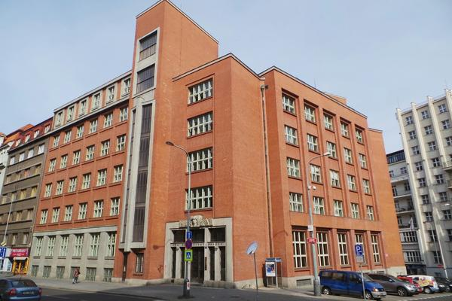
Státní veterinární správa
Přehled ruské legislativy

Slide 2
Důležité pojmy a odkazy
Rosselkhoznadzor (Federální služba pro veterinární a fytosanitární dohled)
Zařízení způsobilá pro vývoz do Ruské federace, veterinární a rostlinolékařská osvědčení a další informace o omezeních, auditech a inspekcích pro každou zemi (sekce Import. Export. Transit)
Rospotrebnadzor (Federální služba pro dohled v oblasti ochrany práv spotřebitelů a lidské velkoobchody): seznamy oficiálních právních textů
Ministerstvo zemědělství RF
Dovozní veterinární osvědčení do EEU
Postup při získávání povolení k dovozu zvířat, výrobků živočišného původu, léčiv, krmiv a přísad do krmiv pro zvířata do RF (CZ)

Slide 3
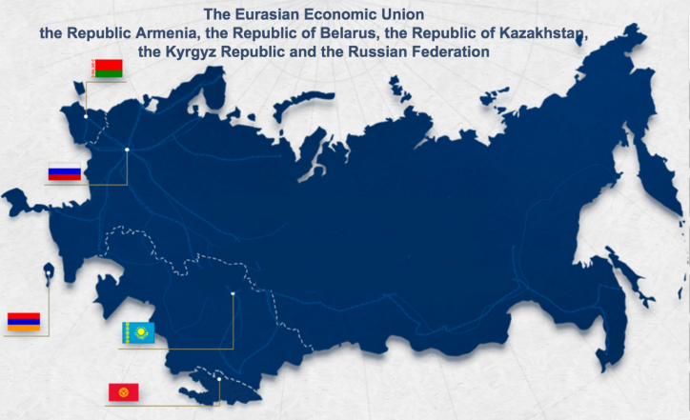
Obecné požadavky Celní unie
Rozhodnutí č. 28 ze dne 11. prosince 2009 Dohoda Komise o celní unii o hygienických opatřeních + příloha
Rozhodnutí Komise celní unie č. 299 ze dne 28. května 2010, Jednotné hygienické a epidemiologické a hygienické požadavky na výrobky podléhající hygienickému a epidemiologickému dohledu
Seznam zboží podléhajícího hygienickým a epidemiologickým požadavkům na hranici celní unie
Společná forma dokumentů potvrzujících bezpečnost výrobků

Slide 4
Dohoda o celní unii o veterinárních a hygienických
opatřeních
Rozhodnutí Komise celní unie č. 317
Seznam nebezpečných a karanténních chorob zvířat
Seznam zboží podléhajícího veterinární kontrole (aktualizace únor 2019)
Rozhodnutí Komise CU č. 810 ze dne 23. září 2011 o osvobození určitého zboží od veterinárních kontrol při vývozu do Ruské federace (platné), ve znění rozhodnutí Rady EHS č. 33 ze dne 16. května 2013 o osvobození stejného zboží od veterinárních kontrol při vývozu do Kazachstánu
Společné veterinární (veterinární a sanitární) požadavky na zboží podléhající veterinární kontrole (dozoru), přijaté rozhodnutím CCU č. 317 ze dne 18. června 2010

Slide 5
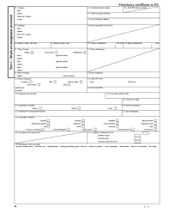
Společný postup veterinární kontroly na hranicích CU a na území CU přijatý rozhodnutím CCU č. 317 ze dne 18. června 2010
Postup společných kontrol na místě a odběru vzorků zboží (výrobků) podléhajících veterinární kontrole (dozoru), přijaté rozhodnutím EHSC č. 94 ze dne 9. října 2014
Společná forma veterinárního osvědčení pro obchod v rámci celní unie
Rozhodnutí Komise celní unie č. 607 ze dne 7. dubna 2011: Společné formy veterinárních osvědčení pro dovoz do zemí EEU

Slide 6
V souladu s rozhodnutím Komise CU č. 726 ze dne 15. července 2011 zůstávají stávající dvoustraně dohodnutá veterinární osvědčení EU-Ruská federace a EU-celní unie platná a členské státy EU by je měly používat spíše než společné formy veterinárních osvědčení CU. Stávající veterinární osvědčení EU-Ruská federace a celní unie EU jsou k dispozici na webových stránkách Ruské federální veterinární a rostlinolékařské služby (Rosselkhoznadzor).
Rozhodnutí Komise celní unie č. 624 ze dne 7. dubna 2011 o rejstříku zařízení
Rozhodnutí Komise pro celní unii č. 726 ze dne 15. července 2011 o veterinárních opatřeních
Postup společných kontrol na místě a odběru
vzorků zboží (výrobků) podléhajících veterinární
kontrole (dozoru), přijaté rozhodnutím EHSC
č. 94 ze dne 9. října 2014

Slide 7
Technické předpisy týkající se potravinového řetězce
Rozhodnutí Komise pro celní unii č. 769 ze dne 16. srpna 2011: Technický předpis o bezpečnosti obalů
Rozhodnutí Komise pro celní unii č. 880 ze dne 9. prosince 2011: Technické nařízení o bezpečnosti potravin
Rozhodnutí Komise pro celní unii č. 881 ze dne 9. prosince 2011: Technické nařízení o označování potravin
Rozhodnutí Evropské hospodářské komise č. 34: Technické nařízení o bezpečnosti specializovaných potravinářských výrobků, včetně potravin pro zvláštní výživu , příloha

Slide 8
Rozhodnutí o vývoji a harmonizaci právních předpisů SPS
Rozhodnutí CU 721 Komise CU - uplatňování mezinárodních norem, doporučení a pokynů 22. června 2011
Rozhodnutí Komise CU 625 - Harmonizace právních textů SPU SPS s mezinárodními normami (7. dubna 2011)
Rozhodnutím č. 212 kolegia Eurasijské hospodářské komise o jednotném postupu přezkumu regulačních aktů při uplatňování opatření SPS (6. listopadu 2012).
Rozhodnutí 835 Komise pro celní unii o posuzování rovnocennosti a rizik

Slide 9
Hlavní ruské normy pro potravinářské výrobky
Federální zákony:
č. 29-FZ ze dne 2. ledna 2000 o kvalitě a zdravotní nezávadnosti potravinářských výrobků
č. 102-FZ ze dne 26. června 2008 o metrologii a odběru vzorků
č. 4979-1-FZ ze dne 14. května 1993 o veterinárním lékařství

Slide 10
Hygienická a epidemiologická pravidla a předpisy
Konsolidovaná verze SanPIN 2.3.2.1078-01 o potravinách, surovinách a potravinách - hygienické požadavky na zdravotní nezávadnost a výživovou hodnotu potravin, do změny 24 ze dne 1.6.2011
Pozměňovací návrh 21 k SanPin 2.3.2.1078-01, který vstoupil v platnost od 28.1.2011
Pozměňovací návrh 22 k SanPin 2.3.2.1078-01 platný od 8.4.2011
SanPiN 2.1.4.1074-01. Pitná voda. Hygienické požadavky na kvalitu vody centralizovaných systémů pro zásobování pitnou vodou. Kontrola kvality.

Slide 11
SanPiN 2.2.1./2.1.1.1200-03 „Ochranná pásma a hygienická klasifikace podniků, staveb a ostatních objektů“ (nařízení hlavního státního hygienika Ruské federace č. 74 ze dne 25. září 2007)
SanPiN 2.1.4.1175-02 „Hygienické požadavky na kvalitu vody z necentralizovaných vodních zdrojů. Zdravotní ochrana vodních zdrojů.“ (schváleno nařízením hlavního státního hygienika Ruské federace č. 40 ze dne 25. listopadu 2002).
Hygienické předpisy pro chladicí zařízení, schváleny dne 29. září 1988.
Technický předpis Celní unie „O zdravotní nezávadnosti obalů“ (TR TS 005/2011).
Technický předpis Celní unie „O zdravotní nezávadnosti potravinářských výrobků“ (TR TS 021/2011).
Technický předpis Celní unie „Označování potravinářských výrobků“ (TR TS 022/2011).

Slide 12
Příkazy ministerstva
Administrativní nařízení č. 404 ze dne 7. listopadu 2011 o dovozních, vývozních a tranzitních povoleních
Státní služba pro výdej povolení vydává povolení k dovozu zvířat, výrobků živočišného původu, léčiv k veterinárnímu použití, krmiv a přísad do krmiv do Ruské federace a jejich vývozu z Ruské federace, a rovněž jejich tranzitu po území Ruské federace.
Příloha 2: seznam údajů uvedených v žádosti

Slide 13
Rozhodnutí
Rozhodnutí č. 26 o státní registraci krmiv
obsahujících geneticky modifikované organismy
(18. ledna 2002)
Rozhodnutí č. 988 o státní registraci nových potravin, materiálů a předmětů (21. prosince 2000)

Slide 14
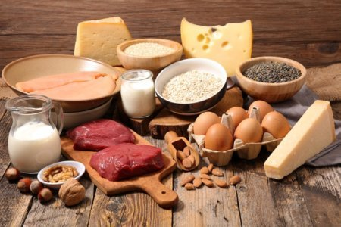
Konkrétní komodity

Slide 15
Masné výrobky
Metodický pokyn 4086-86 ze dne 28.03.1986 k provádění veřejného hygienického dohledu nad podniky zpracovávajícími maso
Metodický pokyn N1400 / 1751 ze dne 22/06/2000 Předpisy týkající se postupu a četnosti kontroly mikrobiologických a chemických kontaminantů v mase, drůbeži, ve vejcích a v produktech jejich zpracování
Metodický pokyn N01-19 / 9- / 11 ze dne 22/07/1992 Předpisy o hygienické kontrole konzervovaných potravin ve výrobních podnicích, velkoobchodních skladech, maloobchodě a veřejném stravování

Slide 16
27/12/1983 Pravidla pro veterinární kontrolu poražených zvířat a veterinárně-hygienické vyšetření masa a masných výrobků
Veterinárně-hygienické požadavky na závody zpracovávající dr. maso a vyrábějící vaječné výrobky (1987)
Veterinární a hygienické požadavky pro inspekční kontroly (dozor) v podnicích zpracovávajících drůbež
Metodické pokyny k provádění kontrol na jatkách a v masozpracujících závodech
Hygienický předpis 3238 ze dne 27/3/1985 pro podniky masného průmyslu

Slide 17
Návod k veterinárnímu označování masa
(schválen Minselchozprodem RF dne 28/4/1994)
Veterinární předpisy pro chov drůbeže v drůbežářských podnicích uzavřeného typu (ve velkochovech drůbeže), schváleny Ministerstvem zemědělství RF pod č. j. 104 dne 3. dubna 2006.
Nařízení hlavního hygienika Ruské federace ze dne 2. června 2008 „О výrobě a prodeji drůbežího masa“.
Rozhodnutí REHK č. 68 o technickém předpisu Celní unie „O zdravotní nezávadnosti masa a masných výrobků“

Slide 18
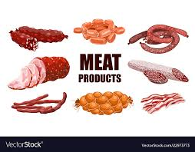
Rozhodnutí Rady euroasijské hospodářské komise č. 68 ze dne 9. října 2013: Technický předpis o bezpečnosti masa a masných výrobků (vstoupil v platnost dne 1. května 2014)
Příloha 1
Příloha 2
Příloha 3
Příloha 4
Příloha 5

Slide 19
Mléko a mléčné výrobky
FZ č. 88-FZ ze dne 12. června 2008 „Technické předpisy pro mléko a mléčné výrobky“
požadavky na názvosloví, balení, označení mléka a mléčných výrobků včetně požadavků na informace o názvu, složení a spotřebních vlastnostech, které jsou sdělovány spotřebitelům na baleních těchto produktů a v průvodních dokladech
Dodatek 1 k federálnímu zákonu o „technických předpisech pro mléko a mléčné výrobky“
Federální zákon ze dne 22. července 2010 č. 163-FZ „O změně federálního zákona“ Technický předpis pro mléko a mléčné výrobky

Slide 20
č. 88-FZ ze dne 12. června 2008 „Technické předpisy pro mléko a mléčné výrobky“ ve znění federálního zákona ze dne 22. července č. 163- FZ - konsolidované znění (FZ shrnut v prezentaci)
SanPin 2.3.4.551-96 o výrobě mléka a mléčných výrobků - hygienické předpisy
Zvláštní zaměření: texty vztahující se na mléko a mléčné výrobky
Metodické návody k postupu provádění kontrol plnění jednotných veterinárních a hygienických požadavků Ruské federace a Běloruské republiky v mlékárenských podnicích

Slide 21
Návod k provádění a frekvenci kontrol obsahu mikrobiologických a chemických nečistot v mléce a mléčných výrobcích v podnicích mlékárenského průmyslu (schválen Minselchozprodem RF dne 29. prosince 1995).
Rozhodnutí REHK č. 67 o technickém předpisu Celní unie "O zdravotní nezávadnosti mléka a mléčných výrobků„
Rozhodnutí Rady Evropské hospodářské komise Eurasian č. 67 ze dne 9. října 2013: o bezpečnosti mléka a mléčných výrobků
Příloha 1

Slide 22
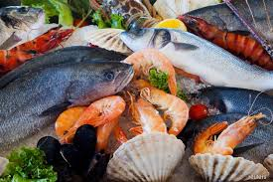
Ryby a produkty rybolovu
SanPiN 2.3.4.050-96 o produkci a prodeji rybích produktů
Zvláštní zaměření: MRL ryb a limity kontaminujících látek, přísad atd., 2002
Usnesení vlády RF č. 132 ze dne 10. března 2010 o uplatňování některých ustanovení technického předpisu o rybách a rybích produkcích v Kazachstánu v Ruské federaci před přijetím CU TR o rybách

Slide 23
Návod k provádění hygienických a mikrobiologických kontrol výroby potravinářských výrobků z ryb a mořských bezobratlých. Schválen Ministerstvem zdravotnictví SSSR pod č. j. 5319-91 dne 22. února 1991 a Minrybchozem SSSR dne 18. listopadu 1990.
Metodické pokyny k postupu provádění inspekcí v podnicích zpracovávajících ryby, zaměřených na plnění jednotných veterinárních a hygienických předpisů Ruské federace a Běloruské republiky (schváleno vedoucím Rosselchoznadzoru S.A. Dankvertem a náměstkem ministra zemědělství a výživy Běloruské republiky M.G. Saveljevem dne 22. září 2009);
Návod k veterinárnímu dozoru nad přepravou živých ryb, oplodněných jiker, raků a ostatních vodních živočichů.

Slide 24
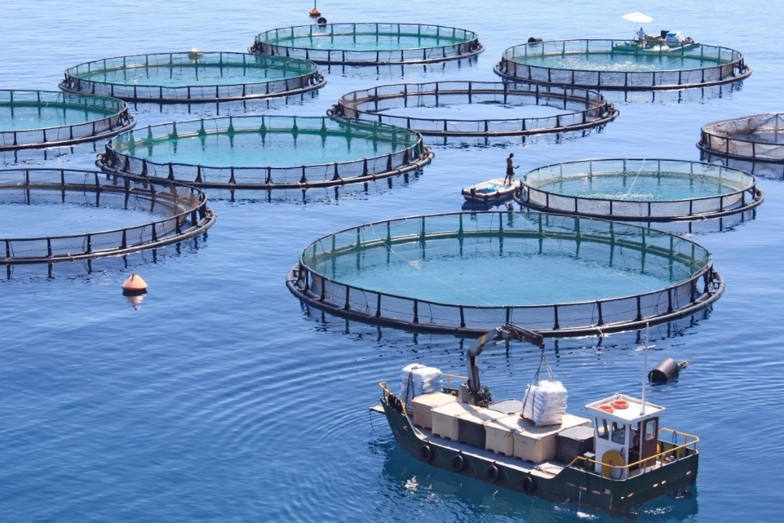
Veterinární a hygienický předpis pro chovy ryb, schválený hlavní veterinární správou Ministerstva zemědělství SSSR dne 18. května 1967, se změnami z 31. května 1971.
Rozhodnutí č. 162 ze dne 18. října 2016 - Technický předpis TR EaEU 040/2016 „O bezpečnosti ryb a rybích produktů“ ŽP (originál) - ( EN překlad ) (vstupuje v platnost dne 1. září 2017).

Slide 25
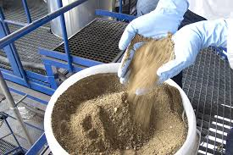
Vedlejší živočišné produkty
Veterinární a hygienické předpisy pro specializované závody na výrobu masokostní moučky (schváleny Ministerstvem zemědělství SSSR dne 23. března 1972).

Slide 26
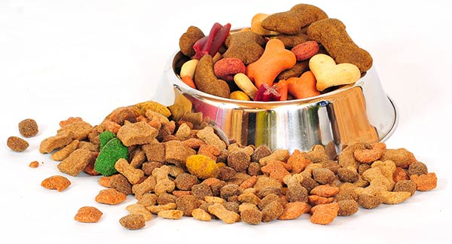
Krmivo a doplňkové látky
Usnesení vlády RF č. 132 ze dne 10. března 2010 o uplatňování některých ustanovení technického předpisu o krmivech a doplňkových látkách v Kazachstánu v Ruské federaci před přijetím CU TR o krmivech
Pokyn ministerstva zemědělství č. 13-8-01 / 3-4 o dovozech krmiv a doplňkových látek živočišného původu (prosinec 1999)
Pokyn ministerstva zemědělství č. 13-8-01 / 3-5 o krmivech rostlinného původu (prosinec 1999)

Slide 27
TP Požadavky na zdravotní nezávadnost krmiv č.263 z roku 2008 (CZ)
Veterinární předpis týkající se krmiv pro zvířata v zájmovém chovu 15. července 1997 (CZ)
Usnesení vlády č. 263 ze dne 18. března 2008: Technický předpis o bezpečnosti krmiv a doplňkových látek (použitelný v RF před přijetím CU TR o krmivech)

Slide 28
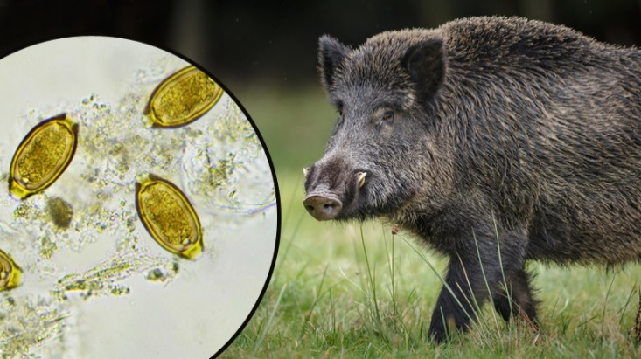
Choroby
Metodické pokyny k laboratorní diagnostice trichinelózy u zvířat (schváleny Minselchozprodem Ruska pod č. j. 13-7-2/1428 dne 28/10/1998)
Předpisy pro boj proti aviární influenze, schváleny Ministerstvem zemědělství RF pod č. j. 90 dne 27. března 2006.
Hygienický a veterinární předpis „Prevence a boj s nákazami společnými lidem a zvířatům. Salmonelóza.“ (schváleno náměstkem hlavního státního hygienika Ruské federace č. 11 ze dne 31. května 1996 a hlavním státním veterinárním inspektorem Ruské federace č. 23 ze dne 18. červnna 1996)

Slide 29
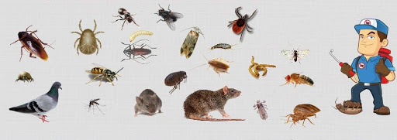
DDD
Veterinární a hygienické předpisy pro organizování a provádění deratizačních opatření, schváleny Ministerstvem zemědělství RF pod č. j. 13-5-02/0043 dne 14. března 2001.
Předpisy pro provádění dezinfekce a dezinsekce objektů státního veterinárního dozoru, schváleny Ministerstvem zemědělství RF pod č. j. 13-5-2/0525 dne 15. července 2002.

Slide 30
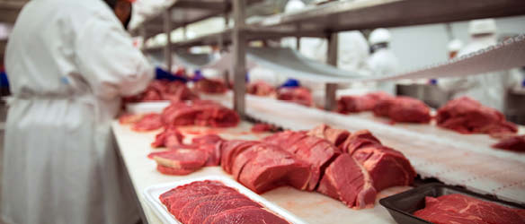
Metody inspekce
Kontrolní seznam - masné výrobky (dokumenty poskytnuté v červenci 2009)
Kontrolní seznam - závod na zpracování masa
kontrolní seznam pro závody na zpracování masa před ruskou inspekcí (Pro období přípravy a organizace inspekce)
Příloha týkající se veterinárního zařízení
Pokyny týkající se postupu při provádění veterinárních odborných expertiz projektové dokumentace pro budování a renovaci chovných farem a zařízení na zpracování mléka, zpracování masa a vajec určených pro průmyslové účely; a veterinární a hygienické požadavky na stavbu a renovaci.

Slide 31
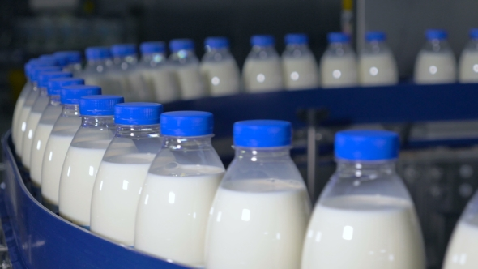
Kontrolní seznam - mléčné výrobky (dokumenty poskytnuté v červenci 2009)
Kontrolní seznam - Zařízení na zpracování mléka
otázky pro mlékárenský podnik během přípravného organizačního období
Kontrolní seznam - mlékárna
otázky k mléčné farmě

Slide 32
Další dokumenty
Seznam hlavních regulačních a pokynů týkajících se hygieny potravin (viz zejména čísla 76, 79, 81, 82, 84, 89, 90 a 140) pro maso, mléko a ryby

Slide 33
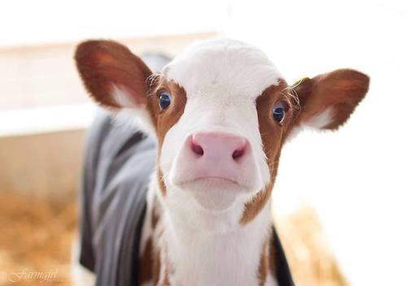
Děkuji za pozornost
Zpracovala Mgr. Ivana Kocfeldová a Mgr. Adéla Vítovcová
Odbor vnějších vztahů a kontroly dovozu a vývozu ÚVS SVS
29.9.2020

Slide 34
www.svscr.cz

